Slide 1
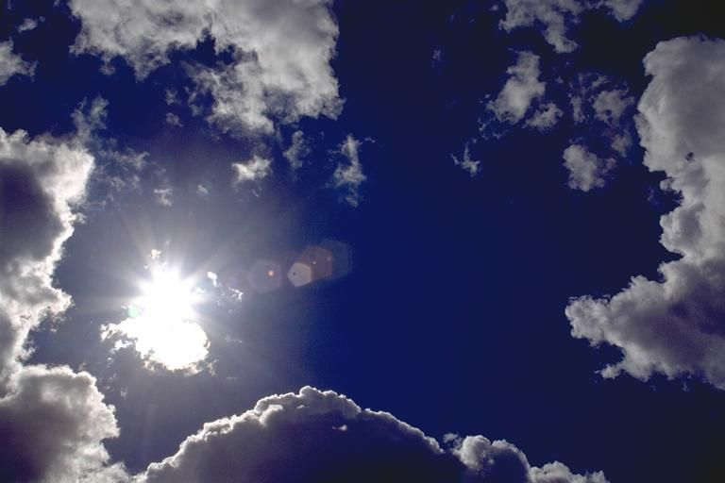
Избирательная платформа партии «Зеленых»
«Безоблачное небо»

Slide 2
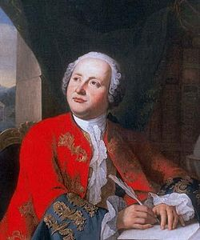
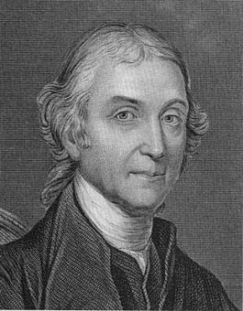
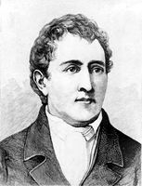
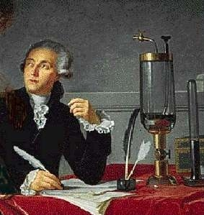
История открытия воздуха
1750 г. –
М. В. Ломоносов
1774 г. –
Дж. Пристли
1771 г. –
К. В. Шееле
1775 г. –
А. Л. Лавуазье

Slide 3
Воздух — естественная смесь газов, главным образом азота и кислорода, составляющая земную атмосферу. В воздухе содержится кислород, необходимый для нормального существования подавляющего числа живых организмов. Воздух необходим для жизнедеятельности большинства живых организмов. Развитие промышленности, транспорта приводит к загрязнению воздуха, т. е. к повышению содержания в нем углекислого и других вредных газов.
В системе мероприятий по охране окружающей среды важное значение имеют санитарный контроль за состоянием воздуха, тщательная очистка и обезвреживание промышленных газов перед выбросом их в атмосферу, вынос промышленных предприятий за пределы жилых районов и др.

Slide 4
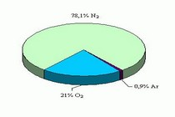
Состав воздуха:
азот 78%
кислород 21%
углекислый газ 1%

Slide 5
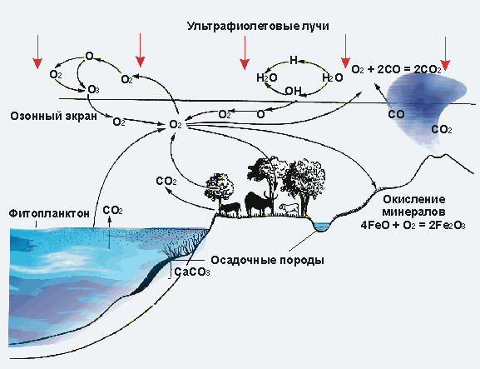
Круговорот кислорода в природе

Slide 6
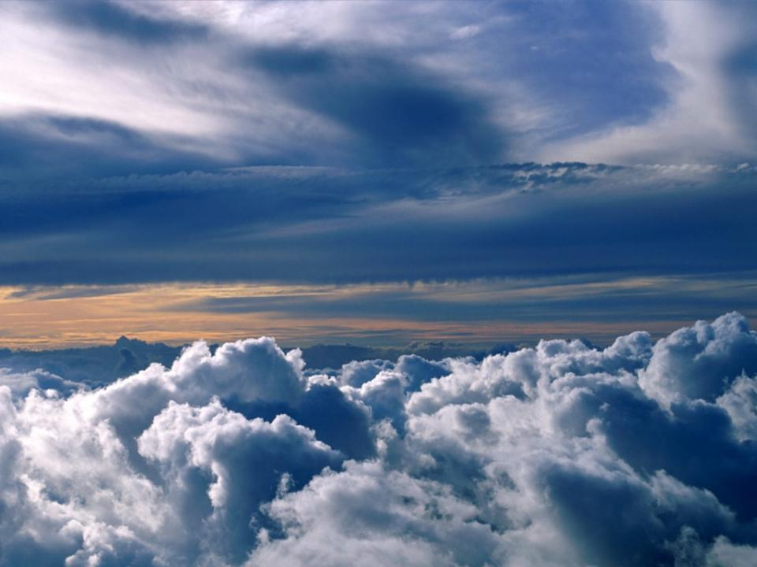
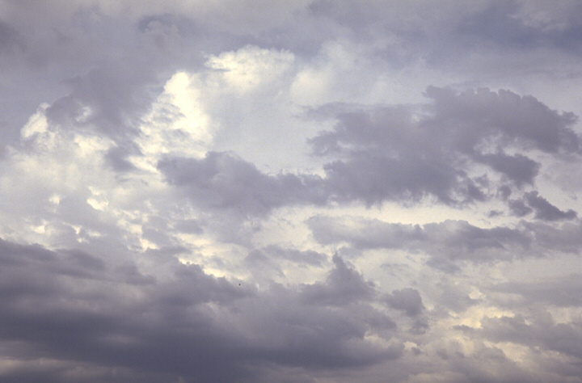
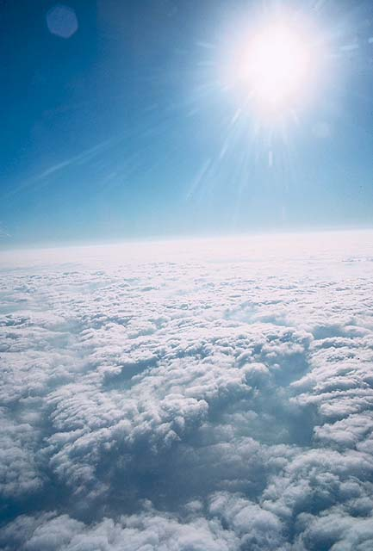
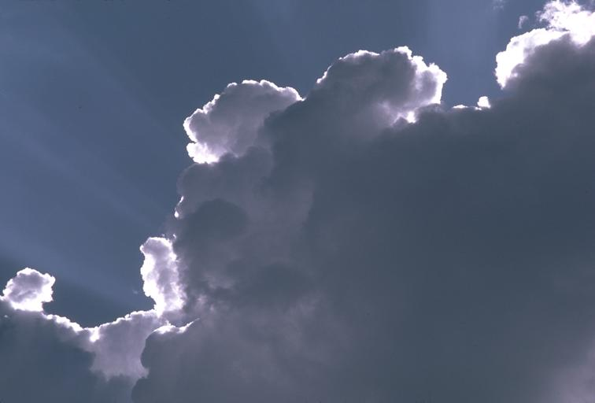
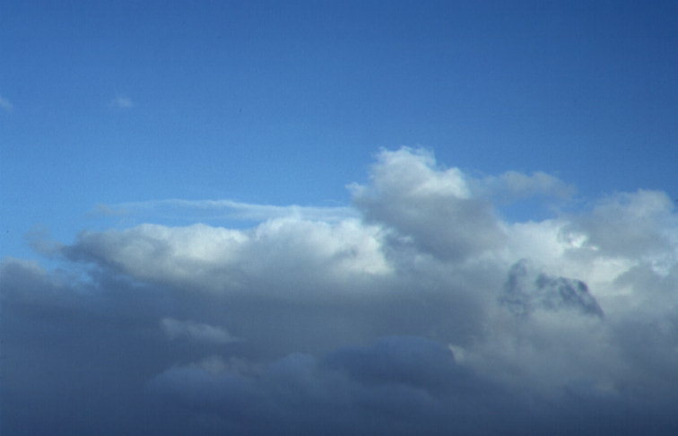
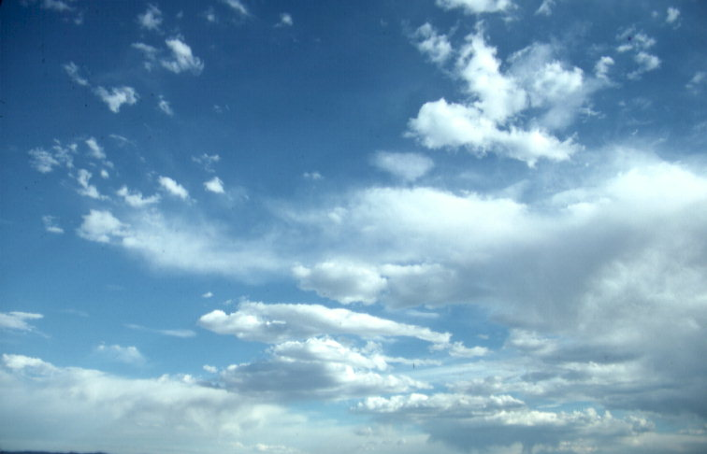
Парниковый эффект
Загрязнение
Локальный экологический кризис
Глобальный экологический кризис
Экологические проблемы атмосферы
Озоновые дыры
Кислотные дожди

Slide 7
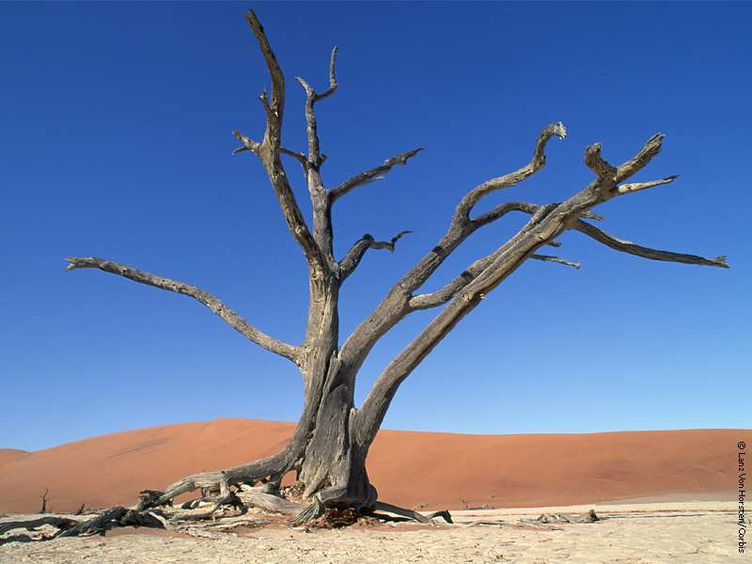
Наибольшее влияние на загрязнение атмосферы оказывают :

Slide 8
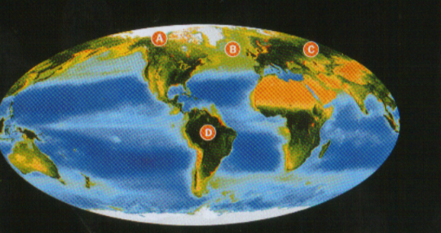
D. Тропические леса
перерабатывают около
35 % CO2, участвующего
в круговороте.
А. Вечная мерзлота
удерживает около
14 % углерода,
находящегося в почве.
С. В почвах северных
лесов накапливается
больше всего
органического углерода.
B. Северная Атлантика
потребляет свыше
500 млн. тонн
углерода в год.

Slide 9
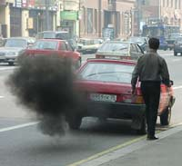
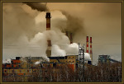
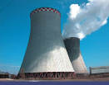
Охрана атмосферного воздуха
Основные источники
техногенного загрязнения атмосферы
транспорт;
предприятия
ТЭС

Slide 10
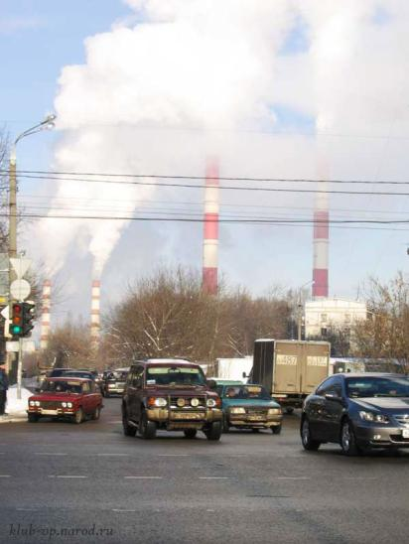
Влияние загрязнителей атмосферы на организм человека
Оксид серы (IV) SO₂
(один из активных компонентов смога)
усугубляет симптомы хронических респираторных и сердечно-сосудистых заболеваний, обостряет или вызывает катары, бронхиты, энфизему (тяжелую одышку), астму; нарушает углеводный и белковый обмен, способствует снижению иммунитета.

Slide 11

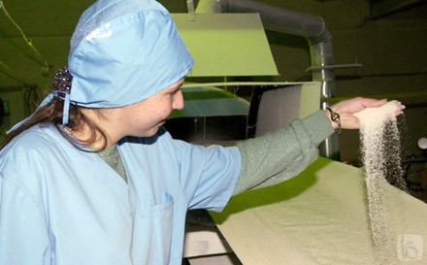
2. Сероводород Н₂S
(Основными источниками выброса являются предприятия по изготовлению искусственного волокна, сахара, коксохимические, нефтеперерабатывающие, а также нефтепромыслы)
блокирует дыхательные ферменты, раздражающе действует на слизистую оболочку органов дыхания и глаз. У человека появляются судороги, может остановиться дыхание и наступить паралич сердца. При хроническом воздействии сероводорода на организм в малых концентрациях ухудшается состояние сердечно-сосудистой и нервной систем.

Slide 12
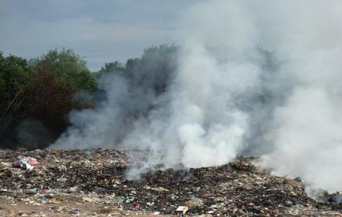
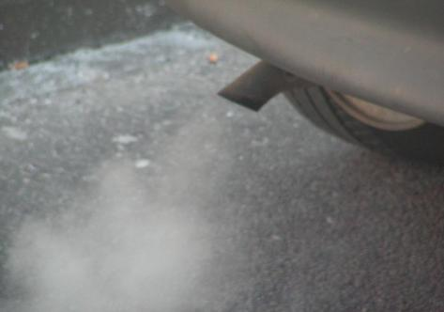
3. Угарный газ СО
(попадает в атмосферный воздух при любых видах горения. В городах в основном в составе выхлопных газов из двигателей внутреннего сгорания)
снижает обеспеченность тканей кислородом, нарушает углеводный обмен, повышает уровень сахара в крови, моче и спинномозговой жидкости, нарушает водно-солевой обмен.

Slide 13
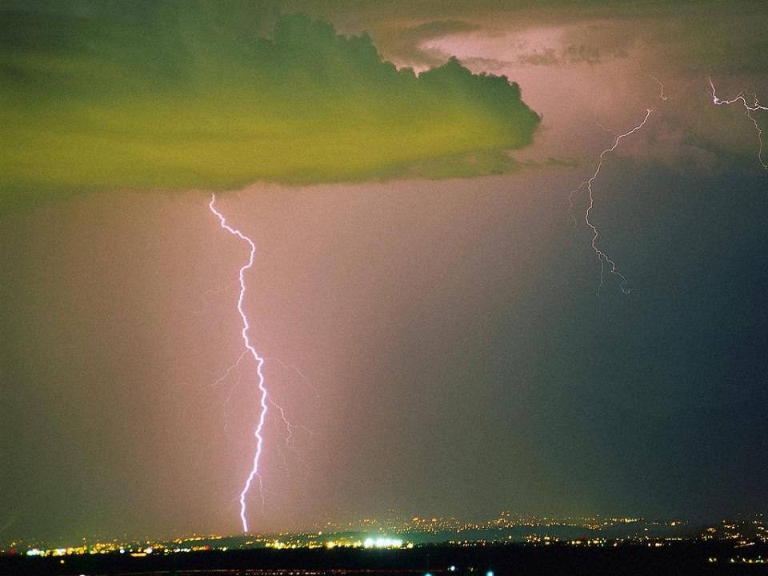
Кислотные дожди
Ослабление и гибель деревьев и растений
Ослабление и гибель водной экосистемы
Разрушают памятники архитектуры
Вызывают коррозию металлов
Возникновение и обострение болезней дыхательной системы человека

Slide 14

П р о б л е м ы о з о н о в о г о с л о я
Утоньшение озонового слоя приводит к увеличению воздействия ультрафиолетового излучения Солнца на живые организмы.

Slide 15
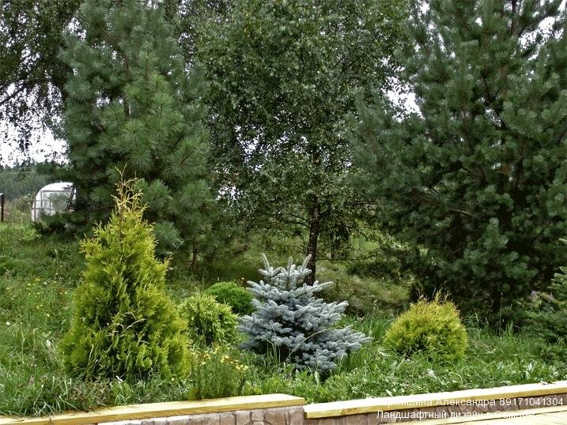
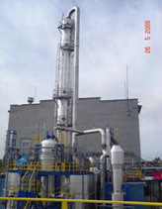

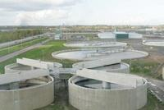
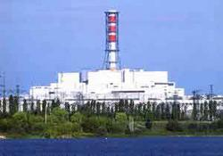

Меры борьбы с загрязнением атмосферы
Наиболее перспективное решение проблемы сохранения природной среды – это создание экологически безвредных и безотходных технологий.
Строительство очистных сооружений.
Замена ископаемого топлива на альтернативные источники энергии.
Совершенствование технологии производства и модернизация автотранспорта.
Улучшение планировки городов, сел, расширение площадей зеленых насаждений.

Slide 16

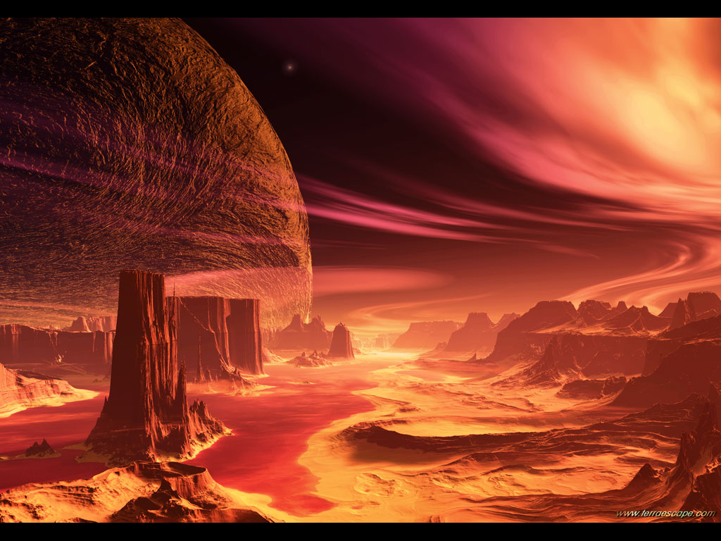
Всякое загрязнение вызывает у природы защитную реакцию, направленную на её нейтрализацию. Эта способность природы долгое время эксплуатировалась человеком бездумно и хищнически. Отходы производства выбрасывались в воздух в расчете на то, что будут обезврежены и переработаны самой природой. Однако способность атмосферы к самоочищению имеет определенные границы.
Уже через несколько лет мы все рискуем оказаться в незнакомом и пугающем мире.

